Slide 1

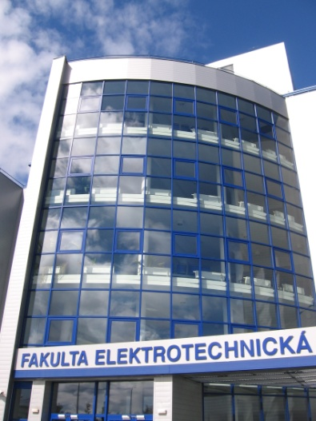
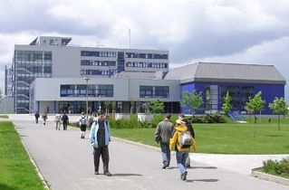
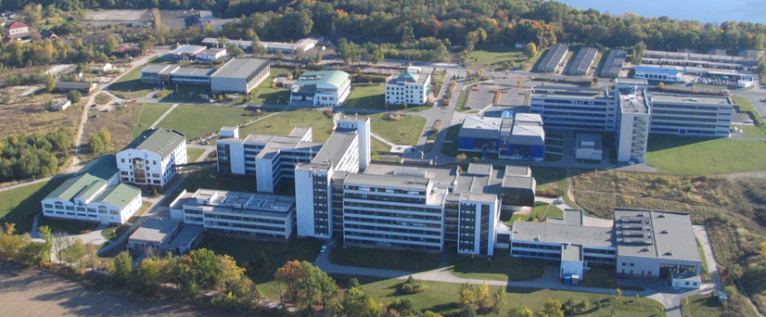
Katedra elektroenergetiky a ekologie

Slide 2
Systém inteligentních elektrických instalací
Inteligentní obytné budovy

Slide 3
Co jsou inteligentní instalace?
Systémy přinášející nový komfort v bydlení
Systémy umožňující komplexní domácí automatizaci
Elektronické celky sdružující elektroniku a elektrické spotřebiče celého domu, kanceláře nebo provozu

Slide 4
Co jsou inteligentní systém dokáže?
řízení osvětlení (spínání, stmívání, udržování stálé úrovně osvětlení)
řízení elektricky ovládaných žaluzií, rolet, oken, vrat či dveří, včetně meteorologické stanice
ovládání provozu elektrických spotřebičů
ekonomický a současně komfortní provoz vytápění, větrání, klimatizace
požární signalizace, protokolování událostí

Slide 5
Nadstandardní funkce
centrální ovládání
vizualizace systému a budovy, vytváření dojmu přítomnosti
spolupráce s elektronickým zabezpečovacím systémem a jinými řídicími systémy
dálkové ovládání a hlášení po telefonu, ISDN, Internetu

Slide 6
Co inteligentní systém přináší?
centrální ovládání
plní Vaše přání
integruje ovládání celého systému elektroinstalace do jediného bodu
k dokonalému ztvárnění stavby přináší i dokonalé ztvárnění atmosféry
maximalizuje komfort při řízení budovy při minimálních energetických nákladech

Slide 7
Popis systému ABB i-bus®
Porovnání klasické a inteligentní instalace
Sběrnicová elektroinstalace Klasická elektroinstalace

Slide 8
Prvky inteligentní instalace
Systémové přístroje
  Napájecí zdroje, datové sběrnice, sériová rozhraní, svorkovnice, tlumivky
Snímače
  Tlačítkové ovladače, meteorologická čidla, termostaty, vstupně / výstupní obvody
Akční členy
  Spínací, stmívací členy, akční členy pohonů a topení
Řídící prvky
  Uživatelský interface, tlačítkové a IR ovladače

Slide 9
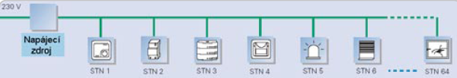
Struktura systému
  Liniová struktura rozvodu

Slide 10
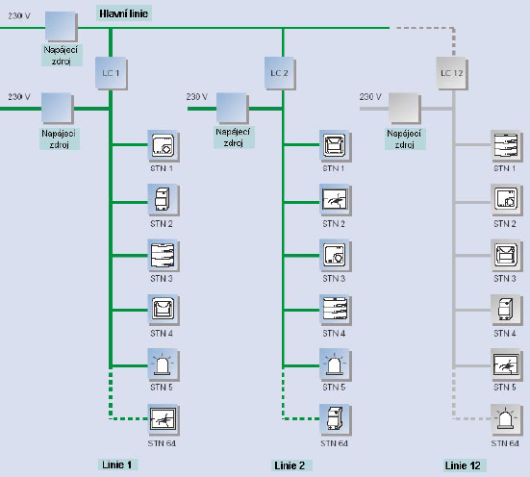
Struktura systému
Struktura rozvodu ve více liniích

Slide 11
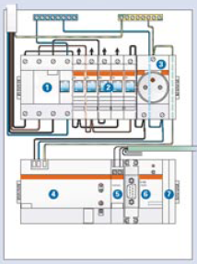
Typická struktura rozvodu
Proudový chránič
Jističe
Servisní zásuvka
Napájecí zdroj
Svorka (není nutné instalovat)
Rozhraní USB nebo RS232
Kryt

Slide 12
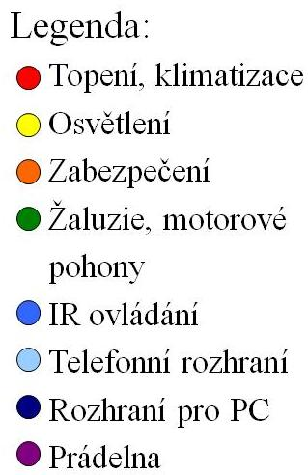
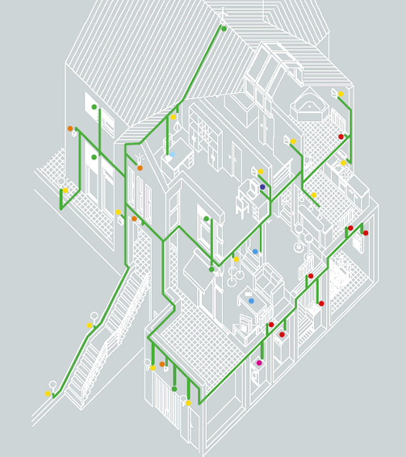
Integrace do obytných budov

Slide 13
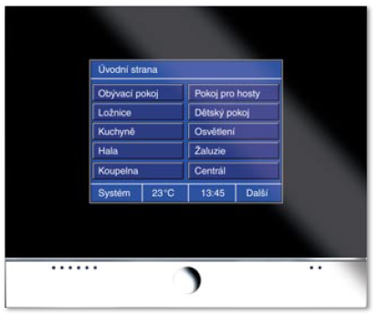

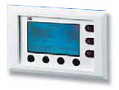
Vybrané prvky systému
  Uživatelský interface

Slide 14
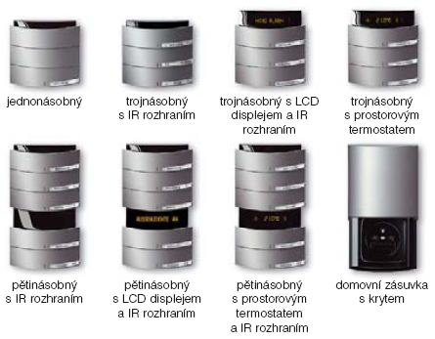
Vybrané prvky systému
  Tlačítkové ovladače

Slide 15
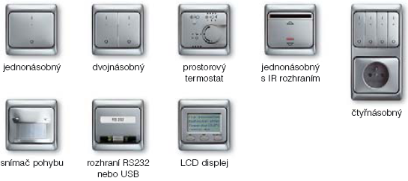
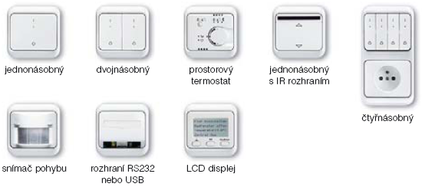
Vybrané prvky systému
  Tlačítkové ovladače

Slide 16
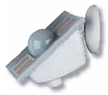
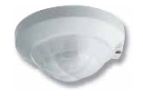

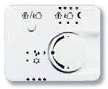
Vybrané prvky systému
  Snímače a čidla

Slide 17
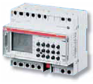
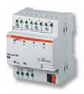


Vybrané prvky systému
  Akční členy, vstupy / výstupy

